Slide 1

Ансамбли в машинном обучении
В. М. Гуровиц, школа “Летово”

Slide 2
Определение
Ансамбль (Ensemble)- метод машинного обучения, где несколько моделей обучаются для решения одной и той же проблемы и объединяются для получения лучших результатов.
В простейшем случае результаты нескольких моделей усредняются, либо победитель определяется голосованием (простым большинством).
Почему ансамбль работает лучше, чем отдельная модель?

Slide 3
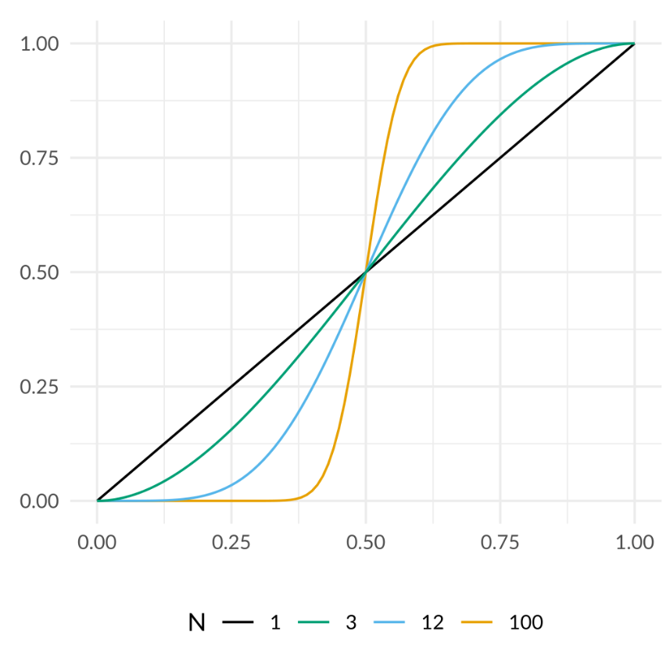
Теорема Кондорсе о присяжных
Почему жюри присяжных принимает более правильные решения, чем один судья?
Теорема. Если каждый член жюри присяжных имеет независимое мнение, и если вероятность правильного решения члена жюри больше 0.5, то тогда вероятность правильного решения присяжных в целом возрастает с увеличением количества членов жюри, и стремится к единице.

Slide 4
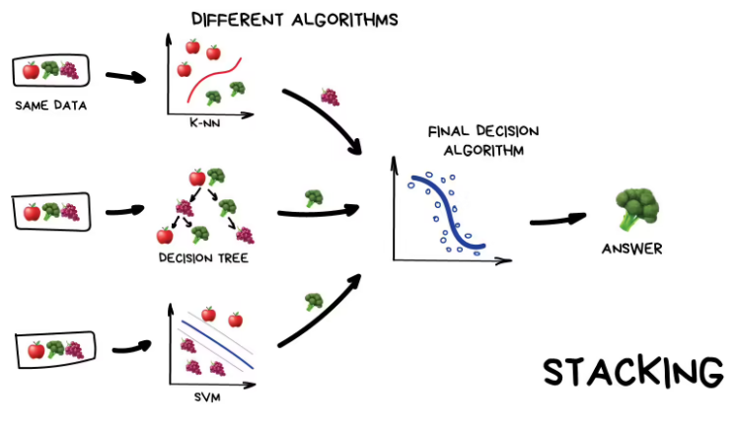
Виды ансамблей
Стекинг
sklearn.ensemble.StackingClassifier
Используем несколько моделей на одних и тех же данных, после этого результаты работы моделей используем как фичи для новой модели (на других данных!), принимающей решение.
С техникой стекинга можно познакомиться здесь: https://www.kaggle.com/code/arthurtok/introduction-to-ensembling-stacking-in-python
На практике количество моделей можно брать на порядок меньше, чем исходное количество признаков: увеличивать размерность пространства признаков смысла нет, так как новую информацию мы ниоткуда не получим – модели просто начнут повторять друг друга.
Как выиграть соревнование на Kaggle? Стакай XGBoost’ы!

Slide 5
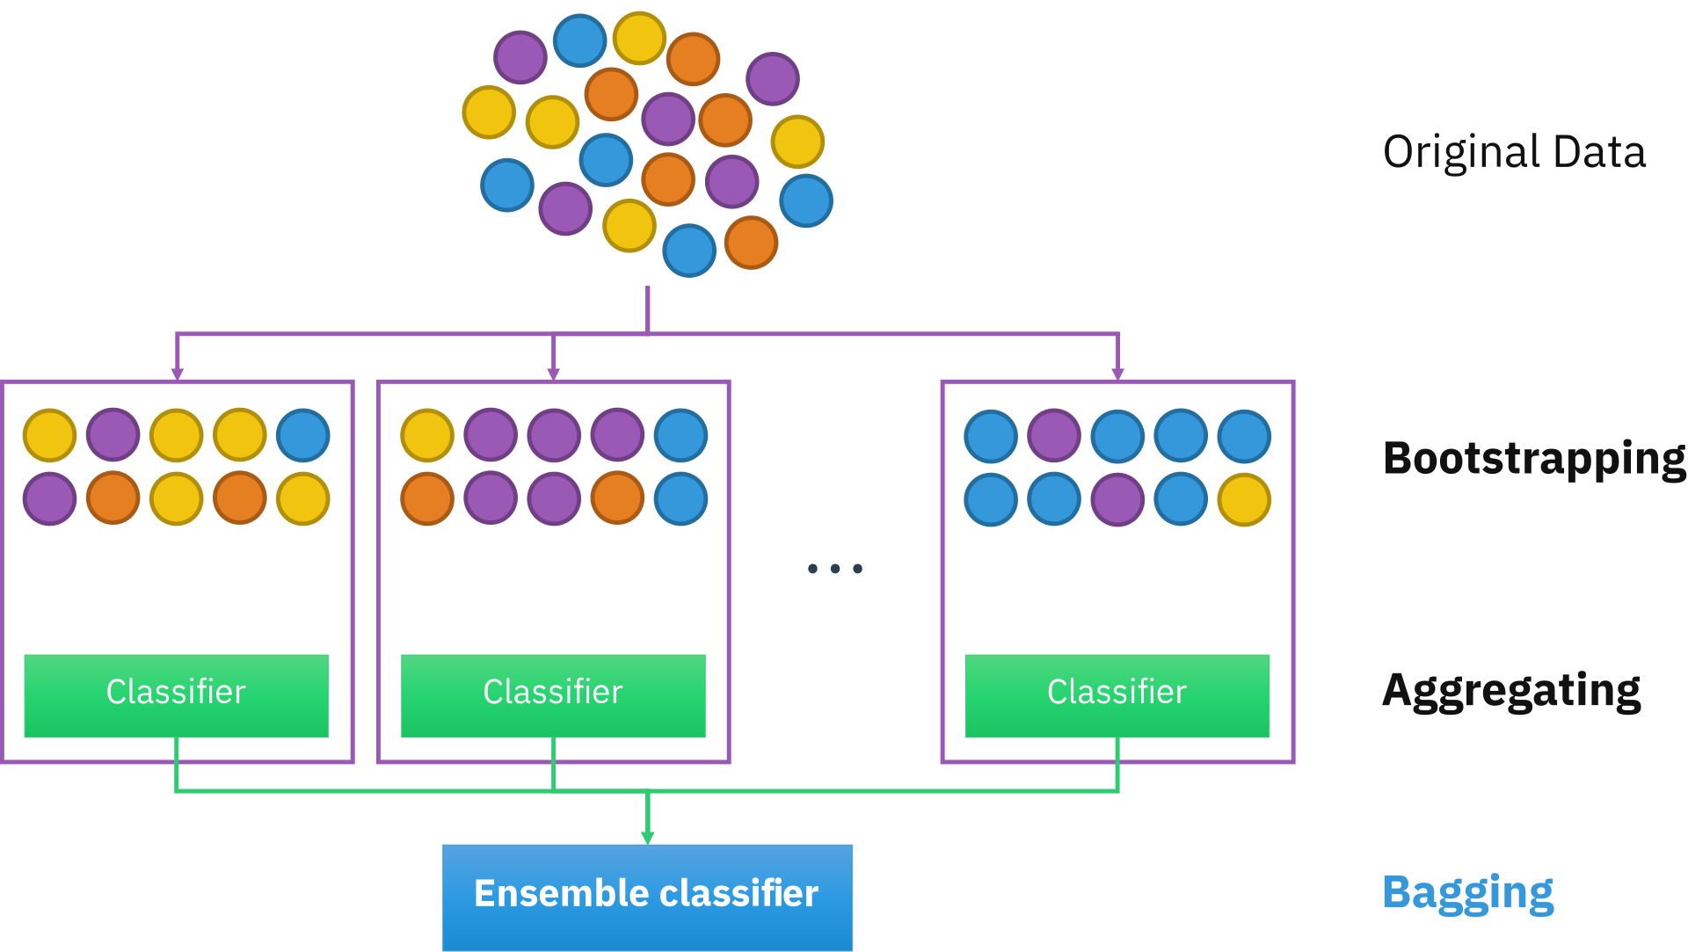
Виды ансамблей
Беггинг (Bagging – bootstrap aggregating)
sklearn.ensemble.BaggingClassifier
Делаем разные выборки (bootstrap’ы) из одного набора данных, обучаем одинаковую модель на каждой из этих выборок, а затем объединяем результаты (aggregating): берем средний результат либо наиболее популярный.
Пример: случайный лес (random forest) – беггинг на глубоких переобученных деревьях!

Slide 6
Подробнее про bootstrap в Bagging
Выбираем M объектов из выборки размера N c повторениями (то есть каждый сампл выбираем случайно, при этом один и тот же сампл может оказаться в выборке несколько раз).
Аргументы за выбор с повторениями:
1. Увеличивается весь отдельных признаков, чем достигается неравномерность данных и отличие моделей.
2. Даже при M близких к N остаются неиспользованные (out-of-bag) объекты для валидации.
Подсчитайте, сколько объектов останется при M = N.
(1 – 1/M)^{M} -> 1/e

Slide 7
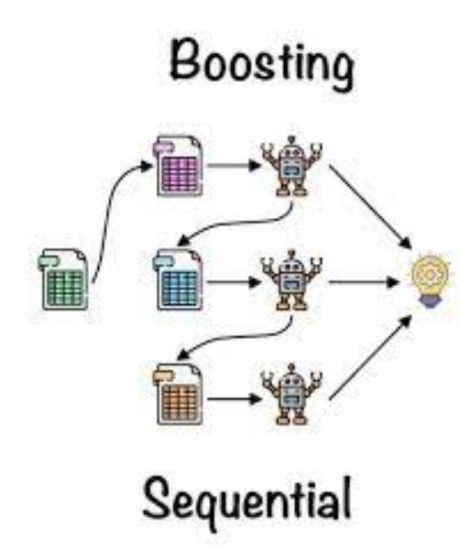
Виды ансамблей
Адаптивный бустинг
один из первых алгоритмов бустинга
простой в реализации
чувствителен к выбросам
Может переобучаться, если составляющие его модели слишком сложные или данные зашумлены
Градиентный бустинг
обучает каждую следующую модель на остатках или градиентах ошибок предыдущей
более гибкий, чем AdaBoost за счет использования различных функций потерь
менее чувствителен к выбросам
может переобучаться, если не использовать регуляризацию
требует тщательной настройки гиперпараметров
Бустинг
Несколько однородных моделей обучаются последовательно, исправляя ошибки предыдущих моделей

Slide 8
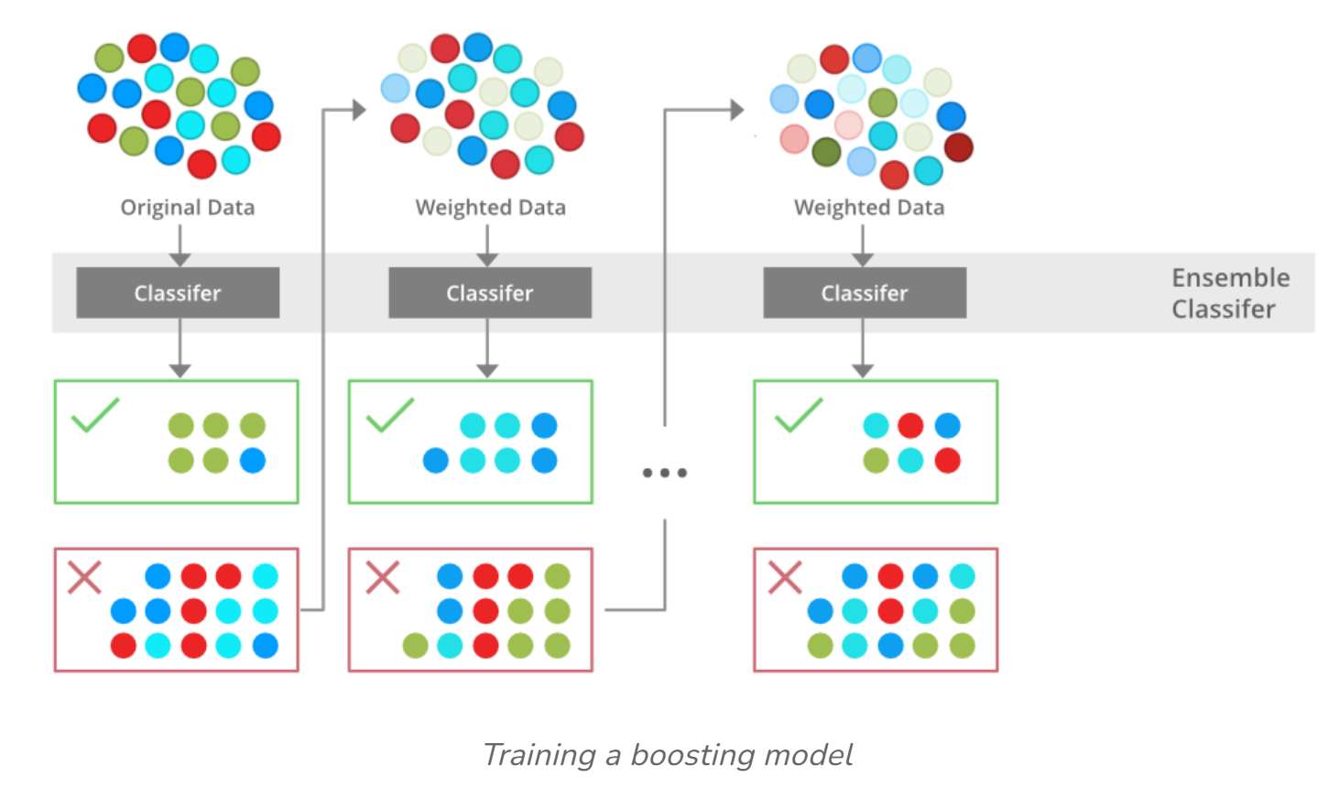
Адаптивный бустинг (AdaBoost)
sklearn.ensemble.AdaBoostClassifier
sklearn.ensemble.AdaBoostRegressor
обучаем первую модель, увеличиваем относительный вес некорректно предсказанных значений и подаем эти данные на вход второй модели и т. д.
Результат – среднее с весами результатов работы всех моделей. Модели, которые работают лучше, имеют больший вес.

Slide 9
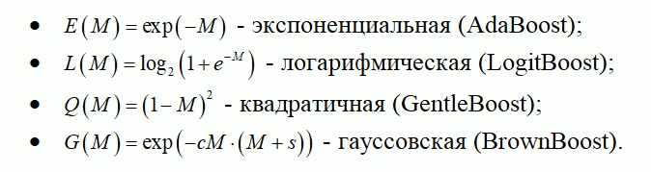
Функция потерь
AdaBoost использует экспоненциальную функцию потерь.
Если заменить ее на другие, можно получить новые алгоритмы бустинга:
А можно ли придумать алгоритм, который сможет работать с произвольной функцией потерь?
Оказывается, можно. И этот алгоритм получил название…

Slide 10
Градиентный бустинг
Jerome Friedman, 1999
Результатом работы алгоритма будет сумма с весами результатов используемых моделей. Каждая очередная модель и коэффициент перед ней подбирается исходя из результатов предыдущих моделей с помощью минимизации функции потерь

Slide 11
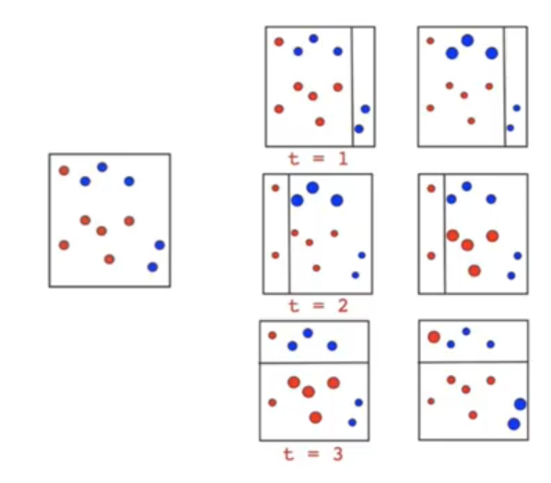
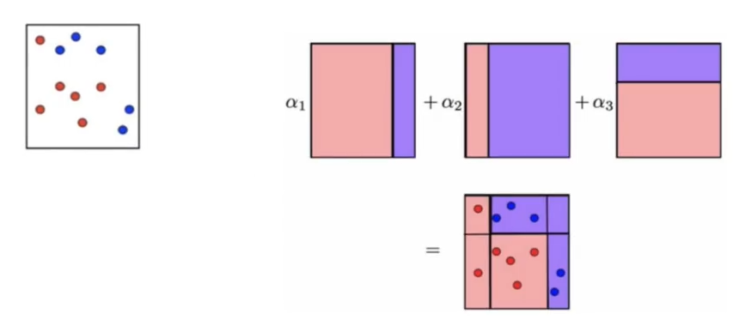
Интуиция градиентного бустинга

Slide 12
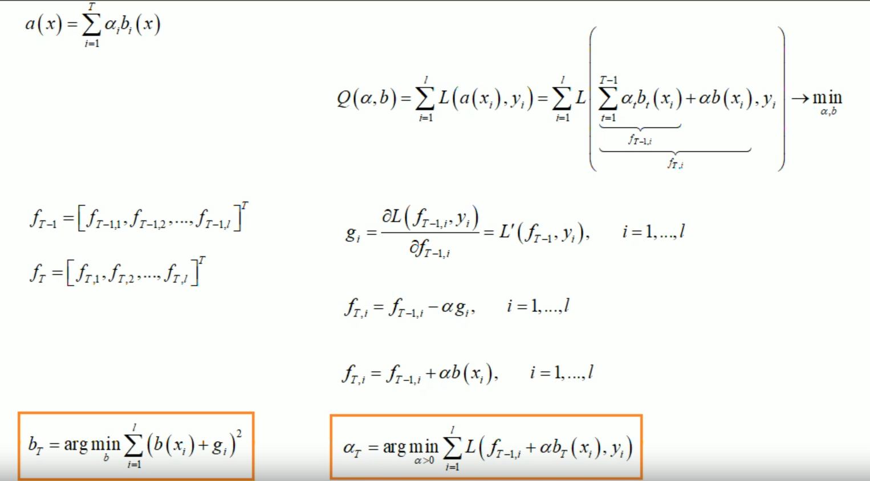
Математика градиентного бустинга

Slide 13
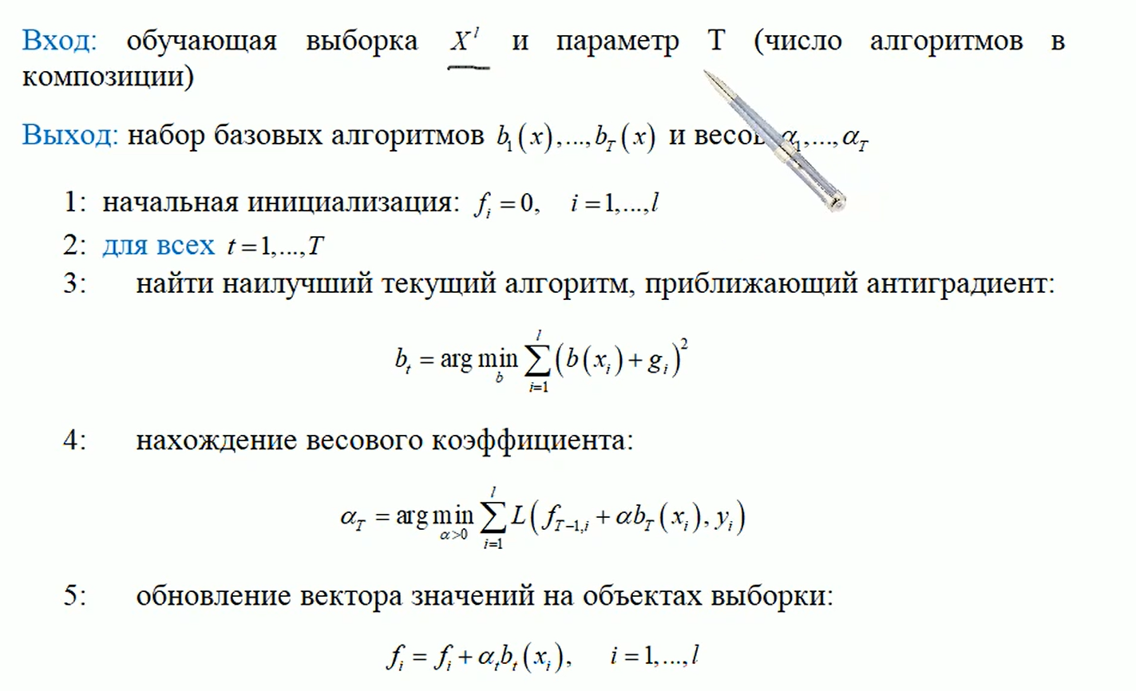
Псевдокод градиентного бустинга

Slide 14
Градиентный бустинг на практике
Один из самых популярных и результативных классических алгоритмов.
Практически всегда используется с неглубокими решающими деревьями.
На практике лучше сравнивать результаты нескольких разных реализаций, таких как:
XGBoost: Точность и стабильность. Хорош как универсальный вариант.
LightGBM: Скорость и эффективность для больших данных.
CatBoost: Автоматическая обработка категориальных признаков и устойчивость к переобучению.
Исторически отличались довольно сильно, но сейчас переняли лучшие свойства друг у друга.
Результаты можно просто усреднить (blending).
Может превосходить нейронный сети, особенно в задачах, работающих в реальном времени (рамка вокруг лица при фотографировании)
Не переобучайте модели: это потом уже нельзя будет исправить! (поэтому используют неглубокие деревья)
Подходит почти для всего (кроме картинок и тестов), но нужно тюнить!
Работает обычно лучше случайного леса, но нужно тюнить!

Slide 15
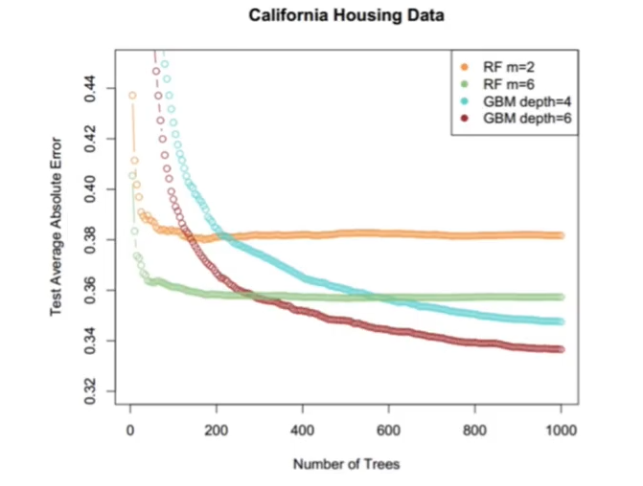
Сравнение GBM и Random Forest

Slide 16
XGBoost (Extreme Gradient Boosting)
Разработчик: Tianqi Chen
Особенности:
Регуляризация (L1 и L2) для предотвращения переобучения.
Обработка пропущенных значений.
Поддержка параллелизации.
Высокая точность.
Минусы:
Относительно медленнее, чем LightGBM и CatBoost, особенно на больших данных.
Требует предварительной обработки категориальных признаков (one-hot encoding, label encoding и т.д.).
Когда использовать:
Когда нужна высокая точность и производительность, особенно на данных среднего размера

Slide 17
LightGBM (Light Gradient Boosting Machine)
Разработчик: Microsoft
Особенности
Гистограммный подход для более быстрой обработки данных.
Leaf-wise рост дерева для повышения точности (но требует тщательной регуляризации).
Поддержка параллелизации.
Самый быстрый из трех алгоритмов, особенно на больших данных.
Минусы:
Может быть немного менее точным, чем XGBoost на небольших данных.
Требует тщательной настройки параметров регуляризации для предотвращения переобучения.
Требует предварительной обработки категориальных признаков.
Когда использовать:
Когда нужна высокая скорость и эффективность, особенно на больших данных.

Slide 18
CatBoost (Category Boosting)
Разработчик: Яндекс
Особенности:
Встроенная обработка категориальных признаков (Ordered Target Statistics) для автоматической обработки категориальных признаков.
Уменьшение смещения (различные техники).
Поддержка параллелизации.
Устойчив к переобучению.
Минусы:
Может быть медленнее, чем LightGBM, но часто быстрее, чем XGBoost.
Может потребовать больше памяти, чем LightGBM, особенно при работе с большим количеством категориальных признаков.
Когда использовать: когда данные содержат большое количество категориальных признаков. Также, если важна устойчивость к переобучению.

Slide 19
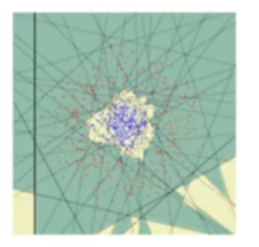
Вопросы с собеседования
Почему странно делать бустинг над линейными моделями (линейная регрессия, например)?
Потому что линейная комбинация линейных моделей даст нам просто линейную модель.
Когда, тем не менее, это бустинг над линейными моделями может иметь смысл?
Например, в задачах классификации:

Slide 20
Вопросы с собеседования
Что лучше параллелится – Random Forest или градиентный бустинг?
Random Forest – принципиально параллельный алгоритм, он считает все модели независимо. А градиентный бустинг – последовательный, он считает каждую следующую модель только по результатам предыдущей.
Имеет ли тогда смысл считать градиентный бустинг на GPU? Зачем там есть параметр n_jobs?
Имеет, потому что можно параллелить построение одного дерева на большом наборе данных.

Slide 21
Играемся с интерактивной визуализацией
https://arogozhnikov.github.io/2016/06/24/gradient_boosting_explained.html

